Slide 1
আজকের ক্লাসে সবাইকে…
স্বাগতম
স্বাগতম

Slide 2
পরিচিতি
কাহালু সরকারি মডেল উচ্চ বিদ্যালয়
মোঃ আব্দুল হালিম
সহকারী শিক্ষক
মোবাইল-01917-767044
সময়- ৫০মিনিট

Slide 3
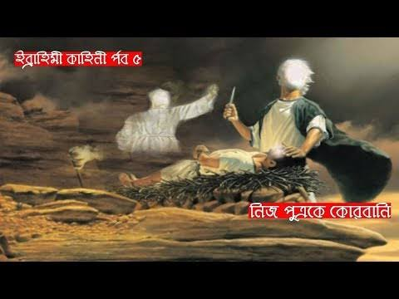
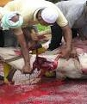
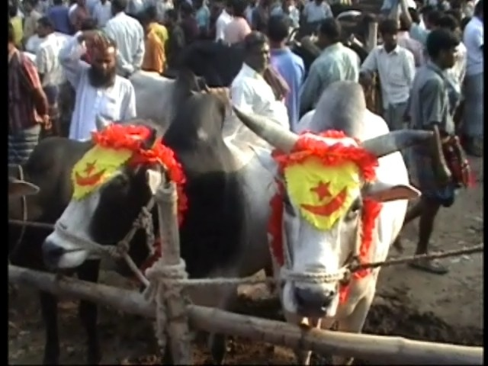
নিচের ছবি গুলো দেখ এবং চিন্তা করে বল
হযরত ইসাঈল (আ.)
কুরবানির প্রথা কখন থেকে শুরু হয়
কুরবানির সাথে
ছবিগুলো কোন ঘটনার সাথে সম্পৃক্ত?

Slide 4
আজকের পাঠ
অধ্যায়- পঞ্চম
হযরত ইসমাঈল (আ.)
পাঠ-১

Slide 5
শিখনফল
এই পাঠ শেষে শিক্ষার্থীরা...
হযরত ইসমাইল আঃ এর পরিচিতি বলতে পারবে ।
হযরত ইসমাইল আঃ কে নির্বাসন ও জমজম কুপের ইতিহাস ব্যাখ্যা করতে পারবে ।
কুরবানীর ইতিহাস সম্পর্কে লিখতে পারবে ।
কাবা গৃহ নির্মানের ইতিহাস বর্ণনা করতে পারব ।

Slide 6
হযরত ইসমাঈল (আ.) এর পরিচিতি
হযরত ইসমাঈল (আ.) ছিলেন আল্লাহর নবি। তিনি হযরত ইবরাহিম (আ.)-এর জ্যেষ্ঠ পুত্র। তাঁর মাতার নাম হাজিরা (আ.)। তিনি খ্রিষ্টপূর্ব ১৯১০ সালে জন্মগ্রহণ করেন। তাঁর জন্মের সময় হযরত ইবরাহিম (আ.)-এর বয়স ছিল ৮৬ বছর। তিনি কুরাইশ ও উত্তর আরবের ‘আদনান’ বংশের আদি পিতা।

Slide 7
একক কাজ
হযরত ইসমাঈল (আ.) এর পরিচিতি লিখ ।

Slide 8
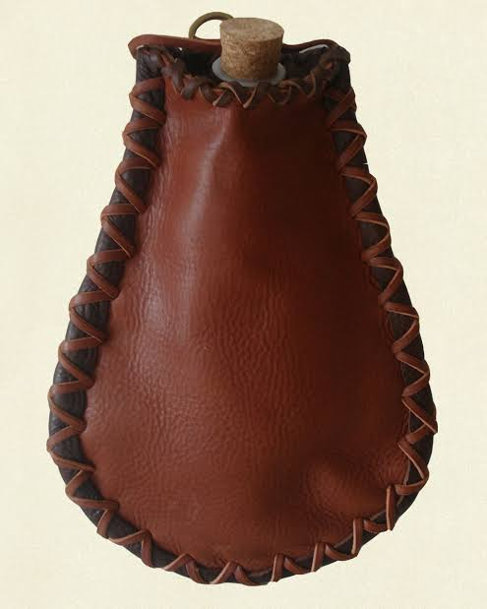
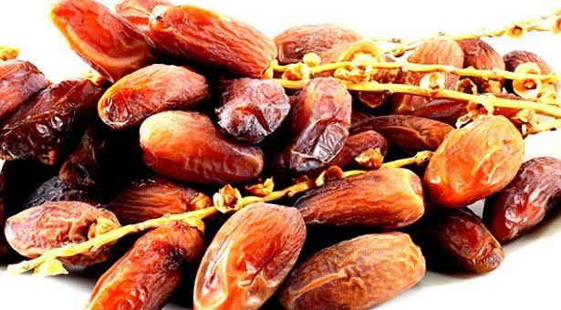
নির্বাসন
আল্লাহর নির্দেশ
❖ মক্কার অদুরে নির্জন স্থানে নির্বাসন
❖ কিছু খেজুর ও এক মশক পানি

Slide 9
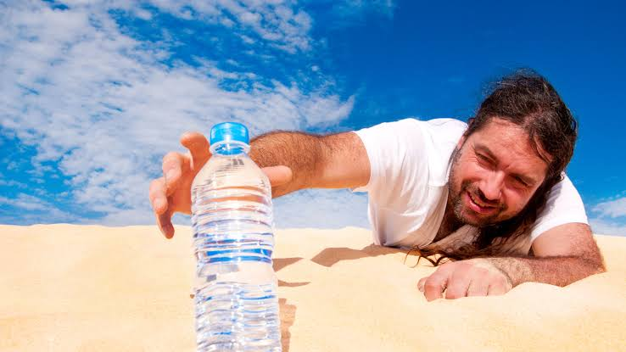
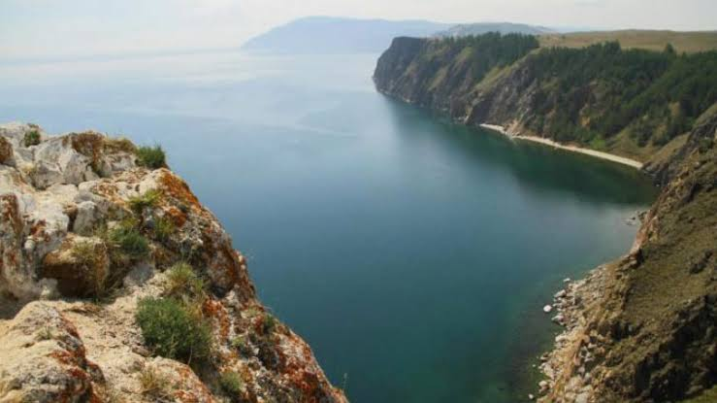
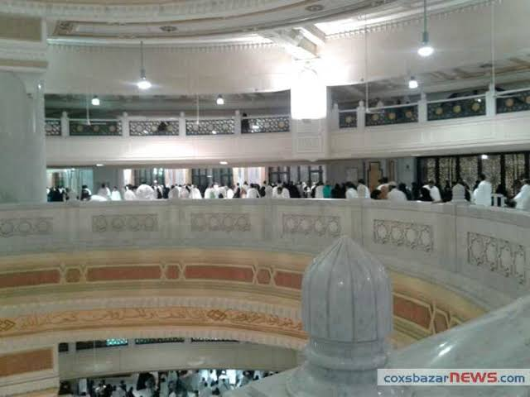
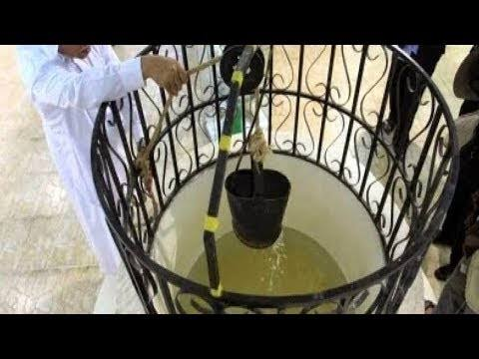
জমজম কূপ সৃষ্টি
পিপাসায় কাতর
❖ মা খাদ্য ও পানীয় সন্ধানে অস্থীর।
❖ সাফা মারওয়ায় সাতবার ছুটাছুটি।
❖ শিশু ইসমাঈলের পদাঘাতে জমজম কুপ সৃষ্টি।

Slide 10
জোড়ায় কাজ
জমজম কুপ কিভাবে সৃষ্টি হয় ।

Slide 11
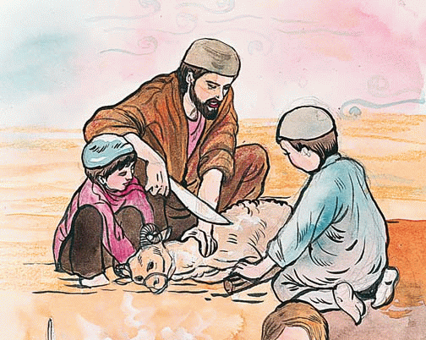
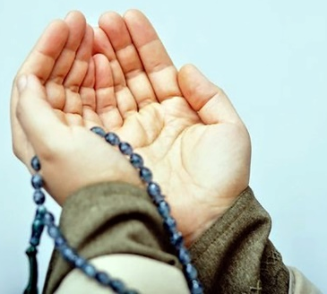
কুরবানি
স্বপ্নে কুরবানির আদেশ।
হযরত ইসমাইল (আ.) অকপটে আদেশ পালনে রাজি।
কুরবানির উদ্দেশ্যে মিনায় যাত্রা ।
পথিমধ্যে শয়তানের প্ররোচনা।
হযরত ইসমাইল (আ.) মাটিতে শোয়ে প্রস্তুত।
তৎসময়ে আল্লাহর পক্ষ থেকে আওয়াজ।
এ ব্যাপারে আল্লাহর বাণী-“হে ইবরাহিম! তুমি তোমার স্বপ্নকে সত্যে পরিণত করেছ। এভাবেই আমি সৎকর্মশীলদের পুরস্কৃত করে থাকি।”
(সূরা আস-সাফফাত, আয়াত-১০৫)

Slide 12
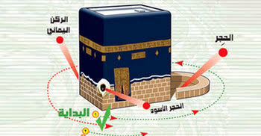
কাবাগৃহ নির্মাণ
পাথর খণ্ড হযরত ইসমাঈল (আ.) পিতার হাতে তুলে দিতেন।
একটা পাথর লিফটের কাজ করতেন ।
ইব্রাহিম আঃ গাঁথুনি লাগাতেন।

Slide 13
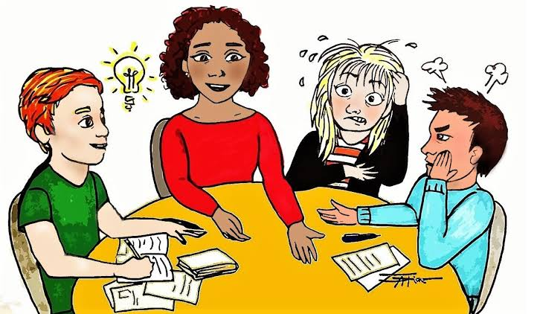
দলীয় কাজ
হযরত ইসমাঈল (আ.)-কে ‘ছাদেকুল ওয়াদ’ (অঙ্গীকার পালনকারী) উপাধি দেওয়া হয়েছিল কেন?

Slide 14
মূখে মূখে উত্তর বলি...
হযরত ইসমাঈল (আ.) এর পিতার নাম কী ?
কুরবানির করার সময় হযরত ইসমাঈল (আ.)-এর বয়স কত ?
আল্লাহর আদেশে অবশেষে কি কোরবানি দিলেন?
হযরত ইসমাঈল (আ.) এর উপাধী কি ছিল ?
হযরত ইসমাঈল (আ.) কত বছর বয়সে ইন্তিকাল করেন?

Slide 15
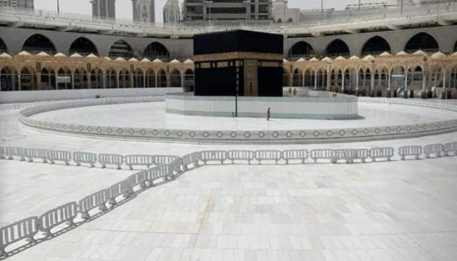
বাড়ির কাজ
 কুরবানি ও কাবাগৃহ নির্মাণের ইতিহাস বর্ণনা কর।

Slide 16
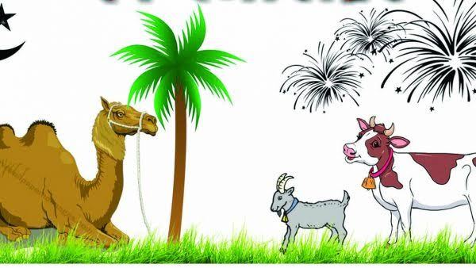
আল্লাহ্ হাফেজ

